Slide 1
«Использование цифровых образовательных ресурсов в рамках предмета «математика»
Подготовила:
учитель математики и физики
МБОУ СШ №73
Прокопишко Ю.В.

Slide 2
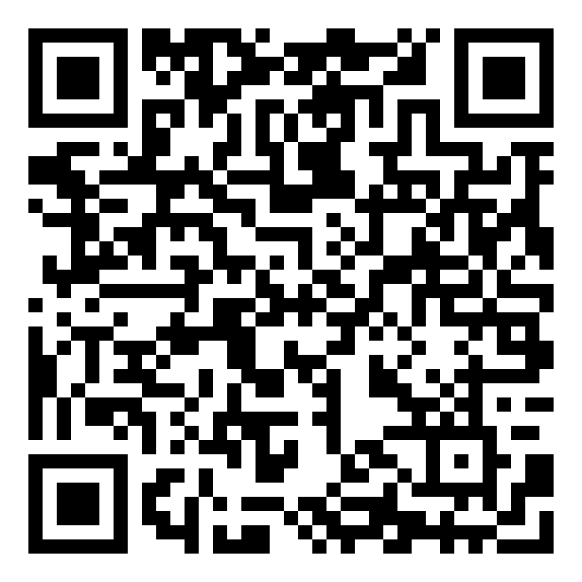
Выполните задание:

Slide 4
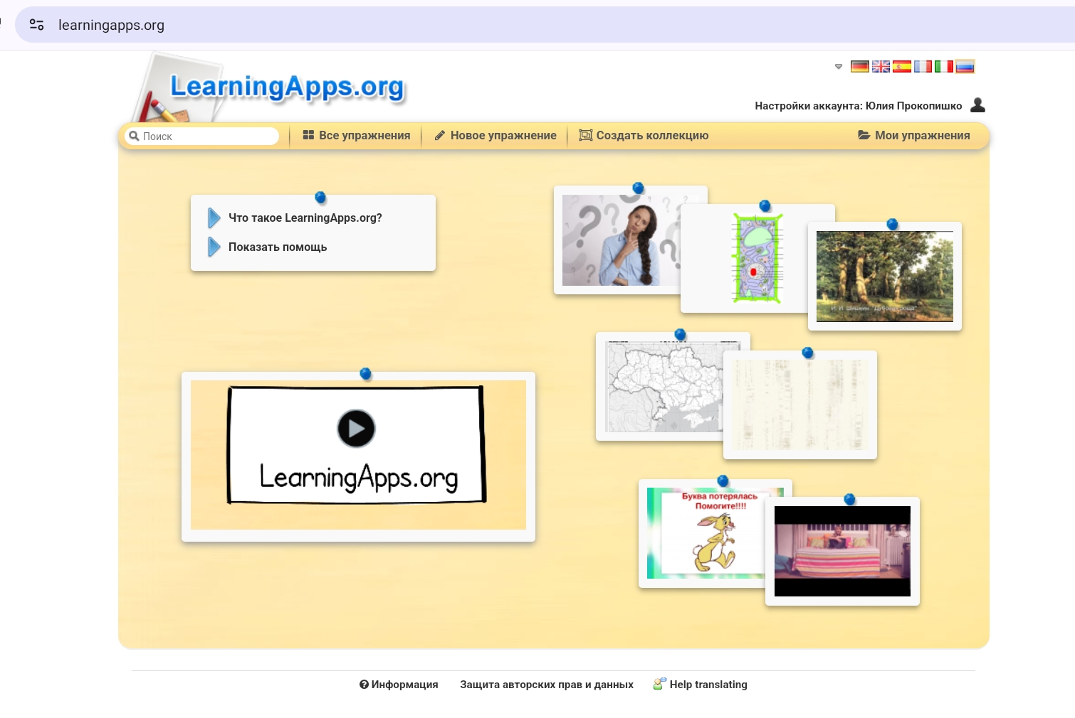
https://learningapps.org/

Slide 6
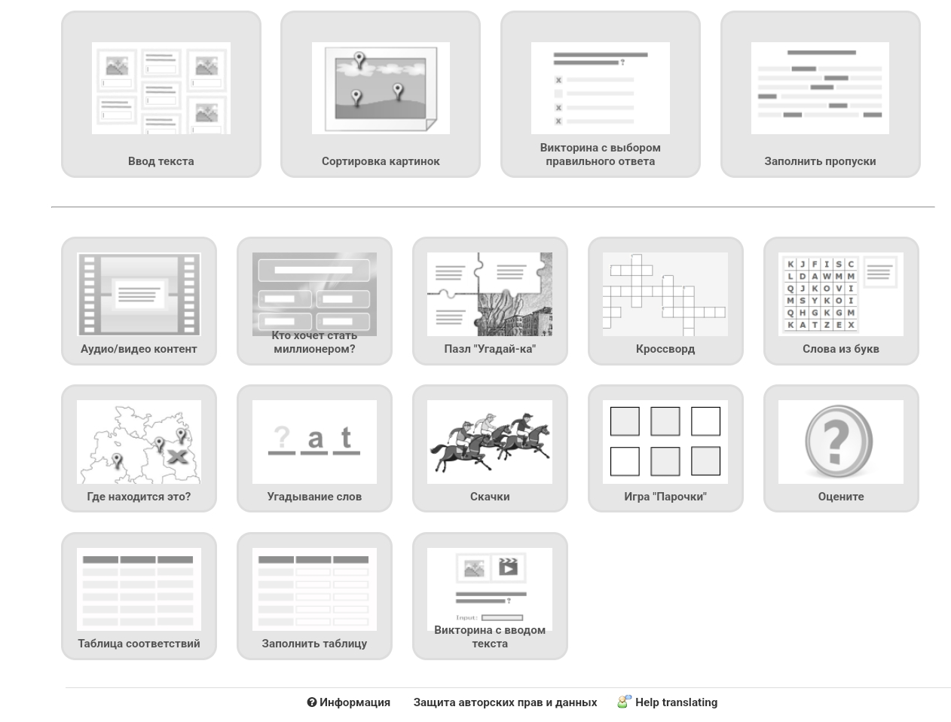

Slide 7
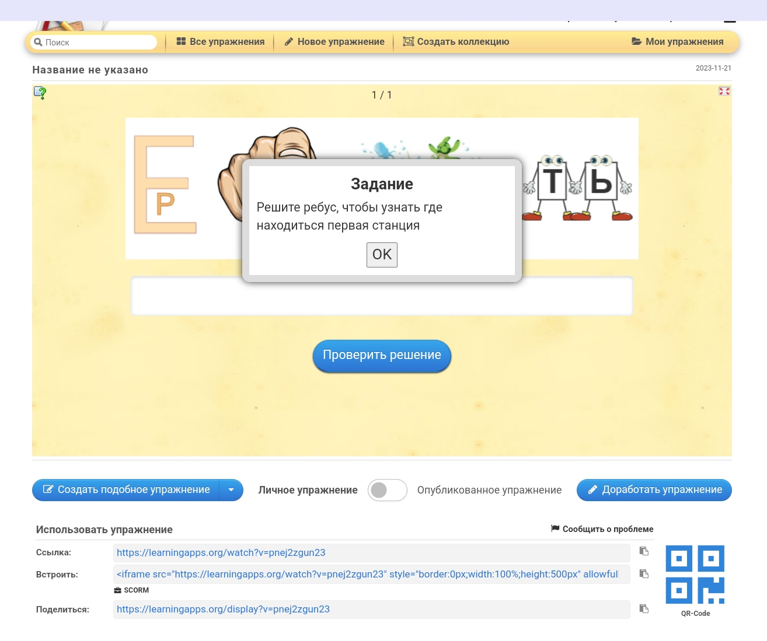

Slide 8
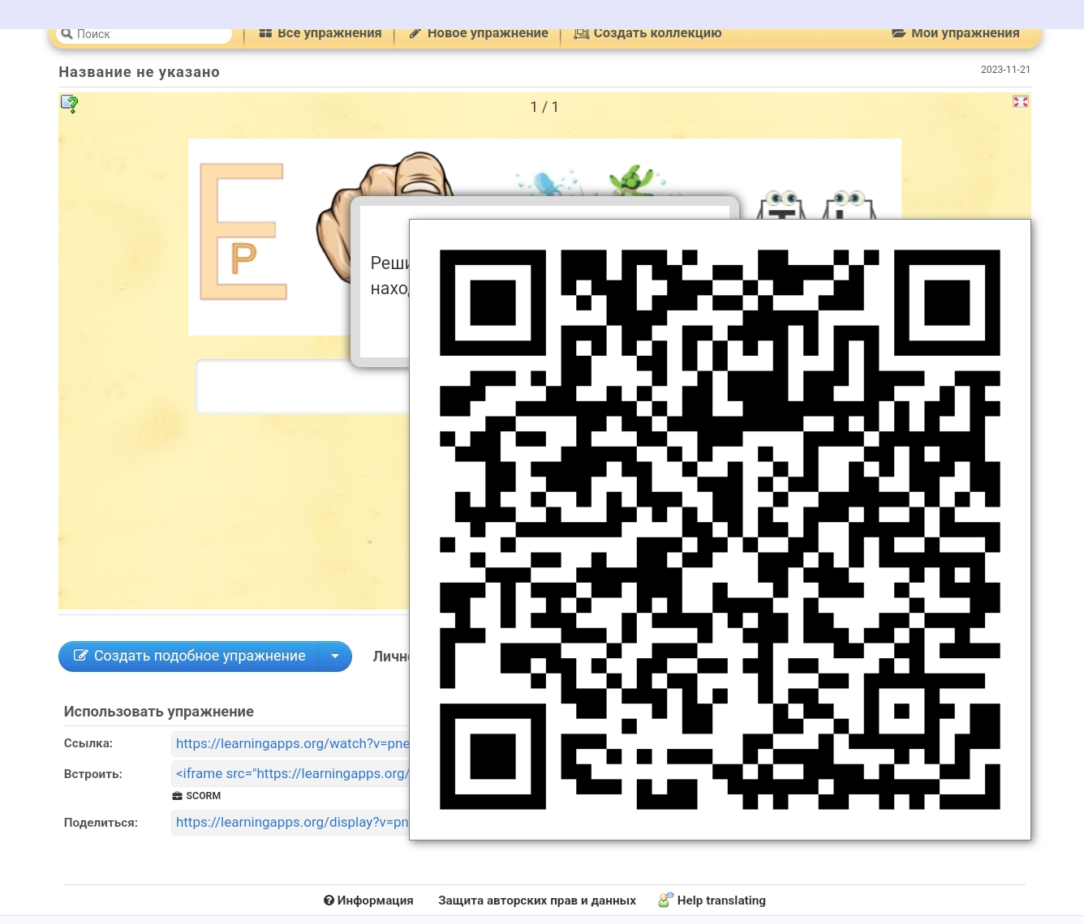

Slide 9
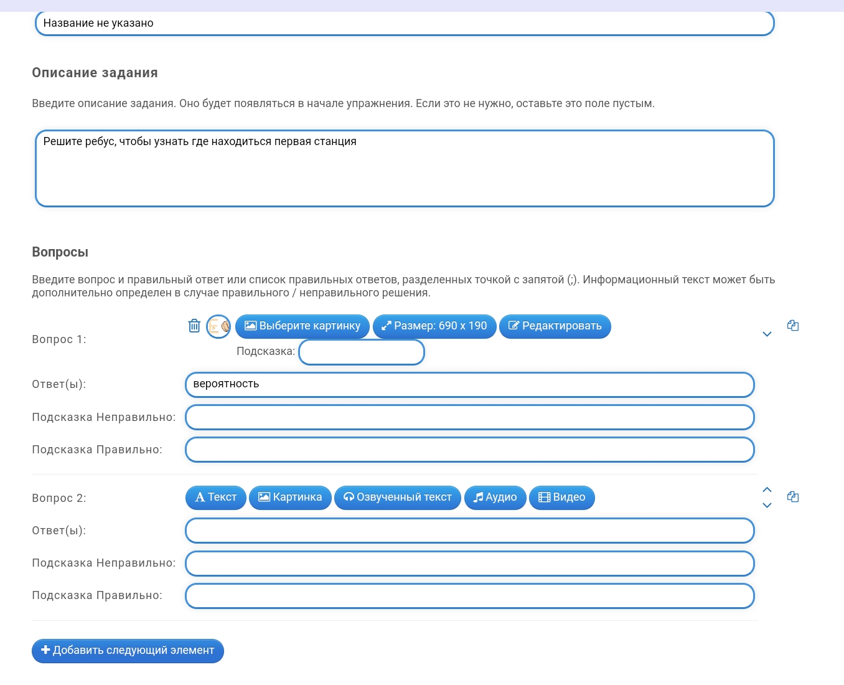

Slide 10
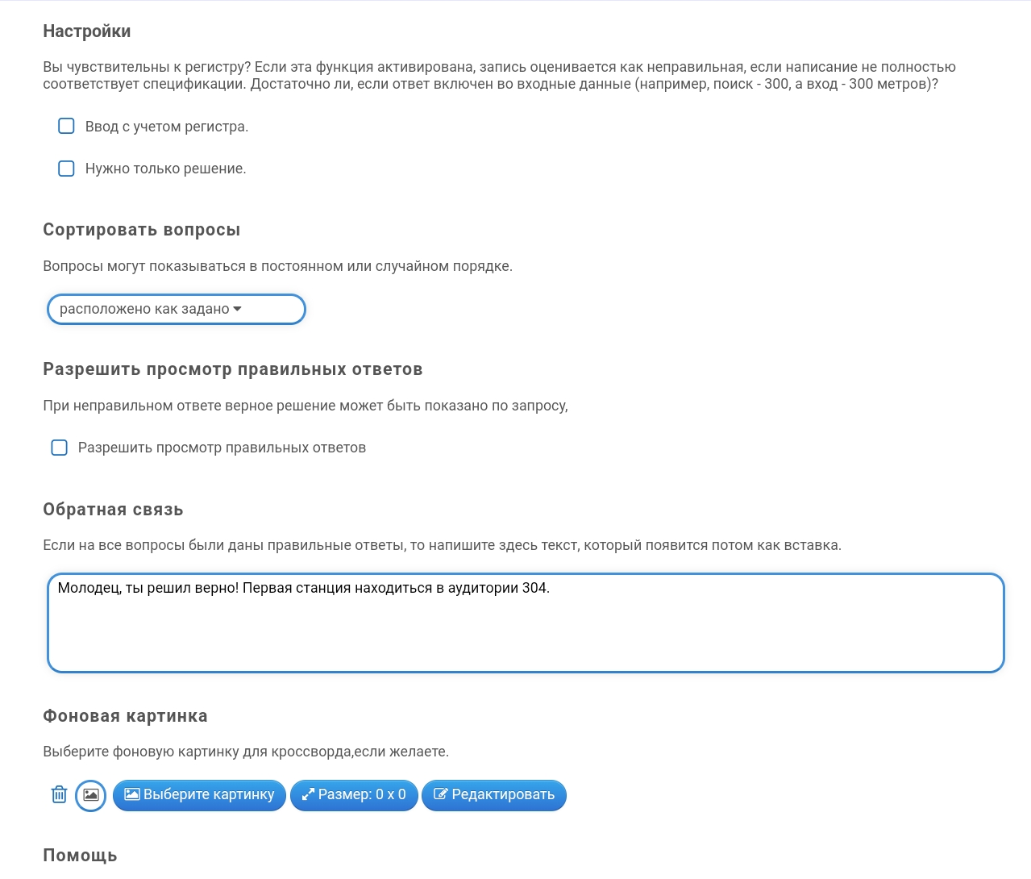

Slide 11
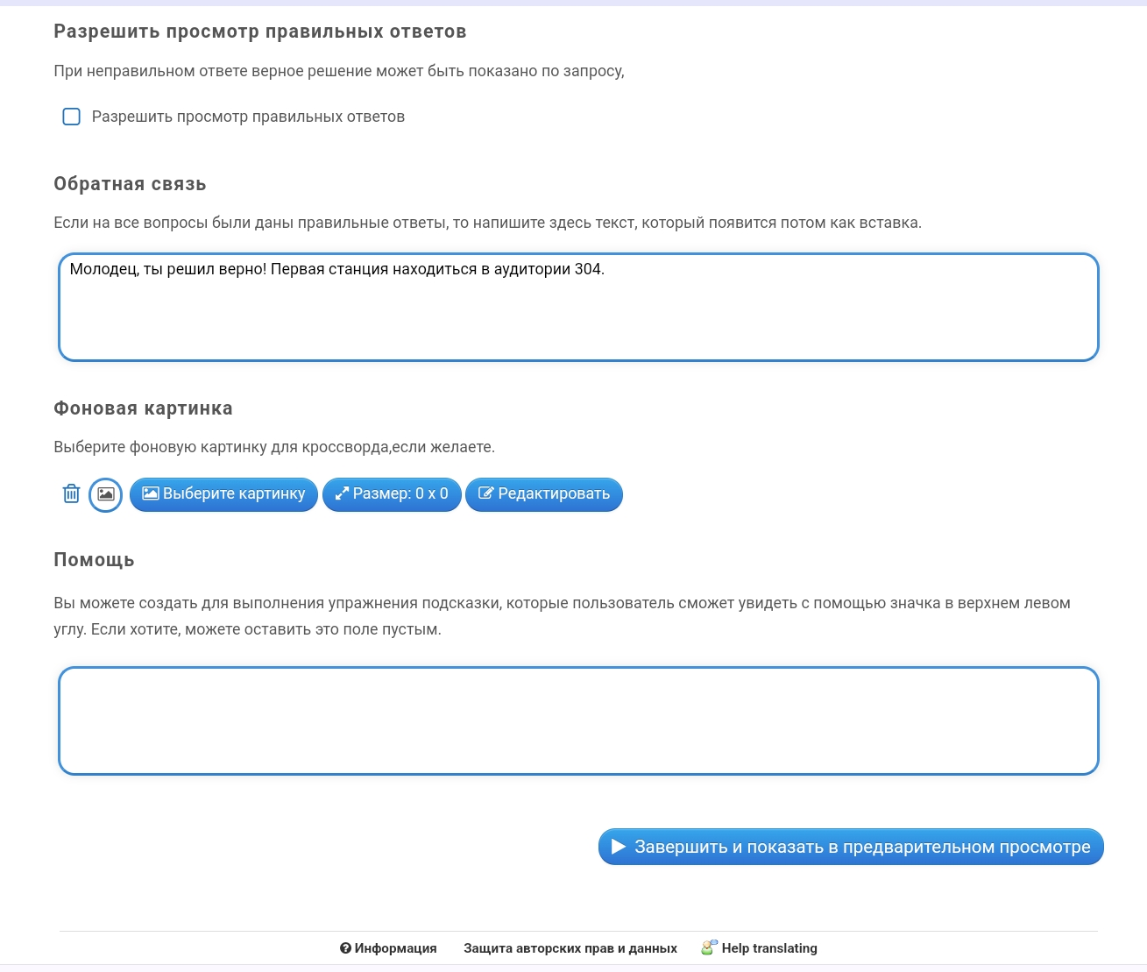

Slide 12
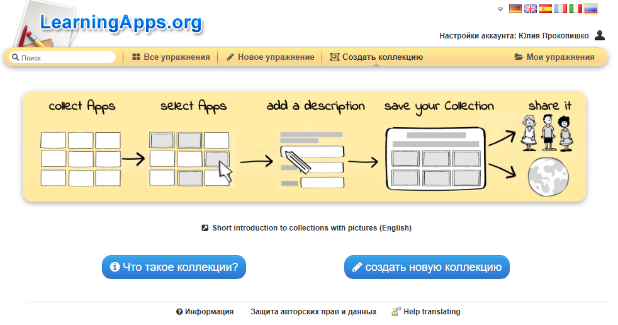
https://learningapps.org/

Slide 13
Плюсы использования learningapps
Закрепление теоретического и практического материала, проверка уровня знаний.
Организация конкурсов (в этом случае модули выступают в качестве оболочки).
Стимулирование познавательной деятельности учеников.
Создание и редактирование упражнений с помощью шаблонов.
Использование различных интеллектуальных интерактивных заданий.
Формирование аккаунта для обучающихся. Можно создать группу из нескольких учеников, каждая будет получать свои задания. Педагог может приглашать обучающихся к работе.
Интеграция заданий в блоги и сайты. При этом упражнения можно выполнять и офлайн.

Slide 14
